Slide 1
Iskolánk 2045-ben
Készítették a Vigyorik :)
Kurilla Sebestyén Fruzsina
Tapasztó-Gújdár Péter
Anghel Orsolya
Dobos Maya
Charles-Fekete Farkas-Frederick

Slide 2
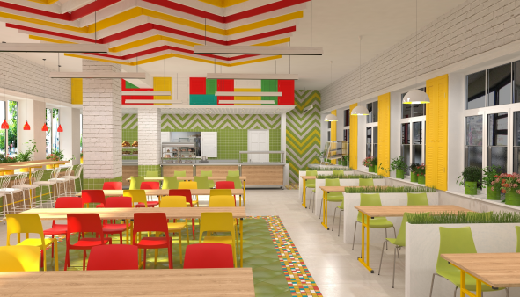
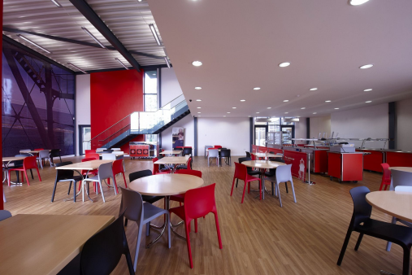
Strukturális változtatások
Egy étkezde létfontosságú szerepet kap egy felsőbbfokú iskolában. Itt a diákok minden nap ingyen kapnának ebédet valamint akik akarnák szüneteiket is tölthetnék itt.
Az iskolánk népszerűbbé válásához szükség lenne néhány felépítési változtatásra:
Egy étkezde építése

Slide 3
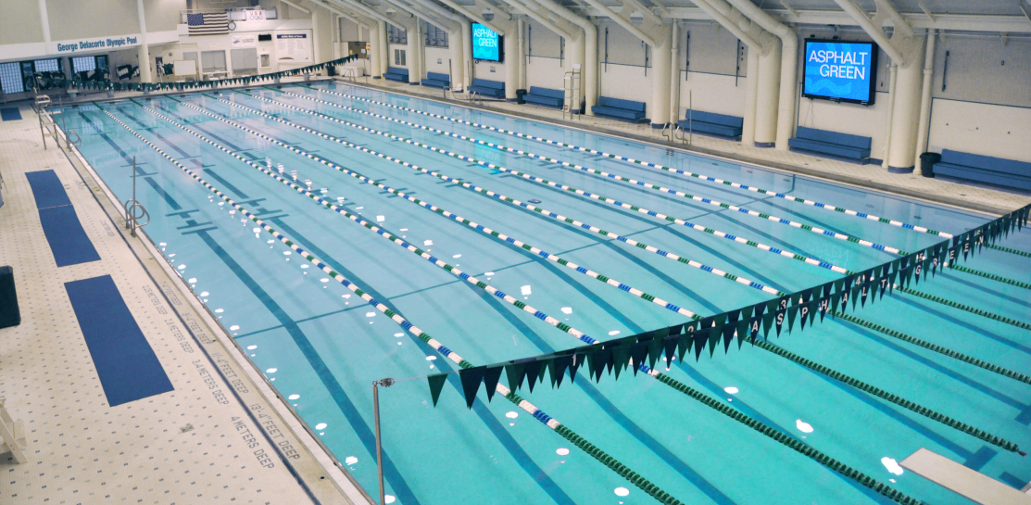
Egyes fizikai aktivitások terén jelenleg elég gyenge az iskolánk. Egy uszoda és egy kosárlabda vagy/és foci pályával rendelkező sportcsarnok a tornaórák változatosabbá tételét, iskolai órákb utáni aktivitások és különböző versenyek illetve rendezvények megrendezést teszi lehetővé.
2. Uszoda, sportcsarnok és szabadtéri sportpályák létrehozása

Slide 4
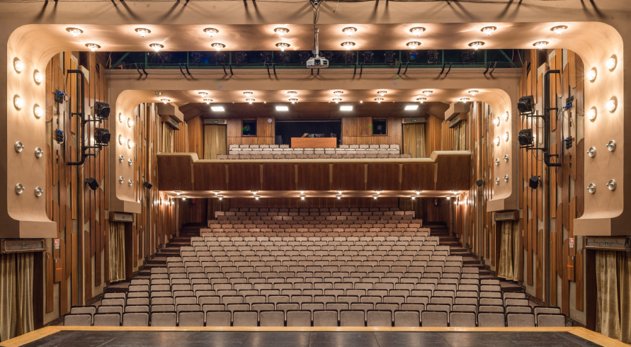
Mivel a régi díszterem mérete nem lenne megfelelő, egy nagyobb és felszereltebb teremre lenne szükség, mely egy színpaddal, megfelelő fényekkel és elegendő ülőhellyel rendelkezik. Erre díjkiosztásokkor és az iskola színjátszókörének illetve a kórusának fellépésekor lenne szükség.
3. Színházterem

Slide 5
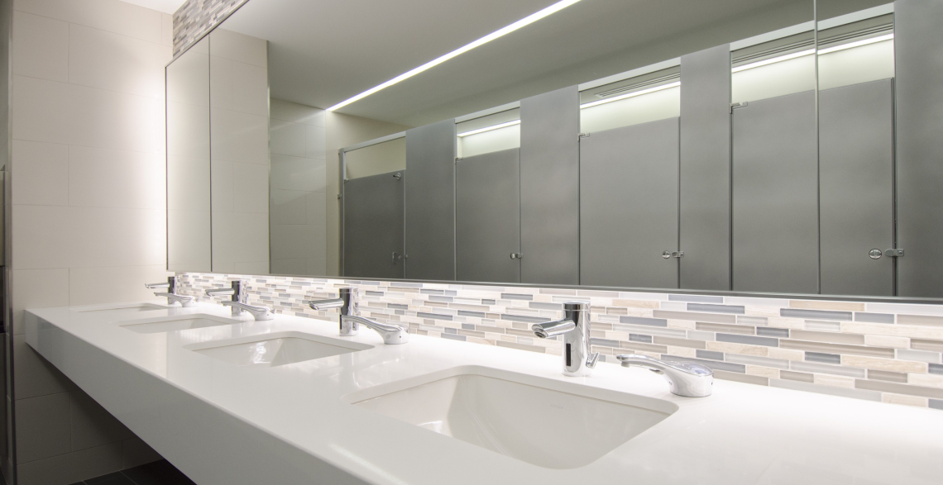
Több, jelentősen tisztább mosdó kéne legyen az iskolában. Ehhez több takarítóra lesz szükség.
4. Civilizált mosdók

Slide 6
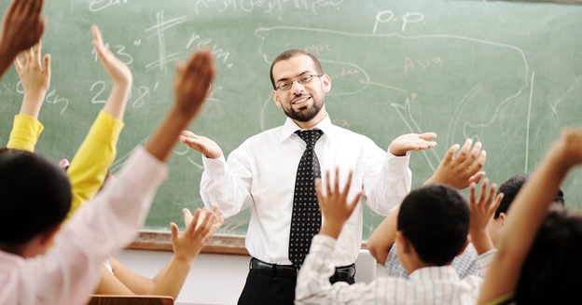
II. Pedagógiai változtatások
Ahhoz hogy a Csiky egy elit iskola legyen, az összes tanárnak lelkesnek és megértőnek kell lennie. Ehhez pár jelenlegi tanár lecserélésére lesz szükség.
A tanári kar felfrissítése

Slide 7
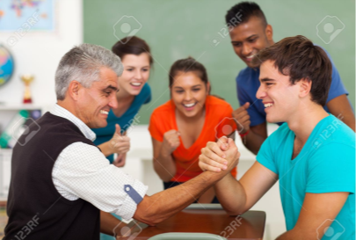
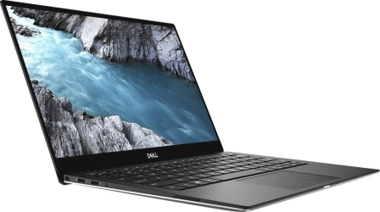
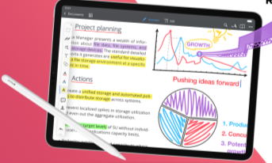
2. Tanítási módszerek és körülmények megváltoztatása
- Tanárok és diákok közötti baráti kapcsolat létrehozása.
Tankönyvek és füzetek lecserélése tabletekre és laptopokra.

Slide 8
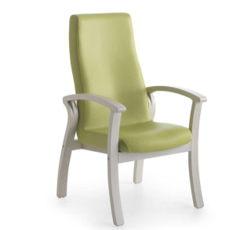
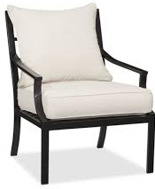
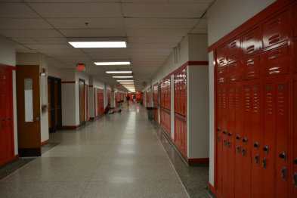
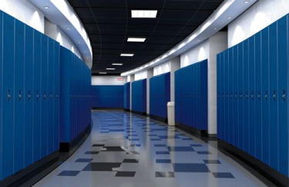
Jobb minőségű, kényelmes székek és padok beszerelése.
Minden diáknak külön kisméretű szekrény biztosítása a folyosókon. Melyek ujjlenyomatos zárral nyithatóak.

Slide 9
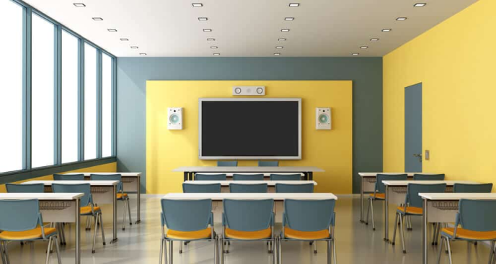
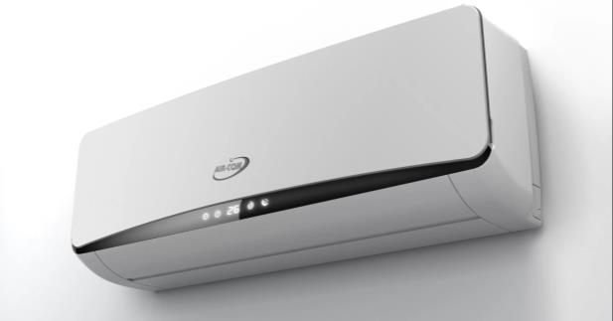
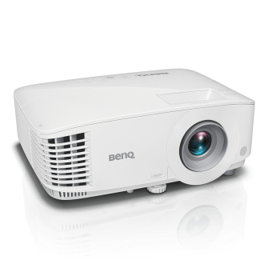
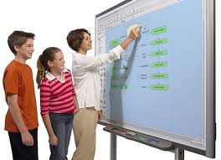
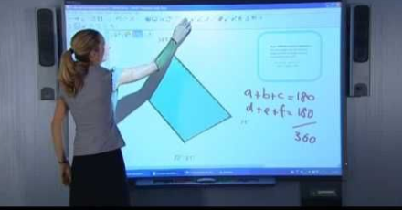
Légkondicionálók és hangrendszerek felszerelése mindegyik osztályban.
Okos táblák és alkalmazása.

Slide 10
3. Román nyelvű oktatás?
Ahhoz hogy tényleg az ország egyik legjobb iskolájáva váljunk meg kell font oljuk a román nyelven való tanítást is. Mivel az ország diákjainak nagy része nem tud magyarul ez fontos lenne új tanulók szerzéséhez. De ki tudja hogy fog állni románia lakossága 2045-ben.

Slide 11
Végszó
Csiky Gergely Főgimnáziumnak sokat kéne változnia az elkövetkezendő 25 évben, hogy ez megtörténik-e az csak rajtunk múlik.

